Slide 1
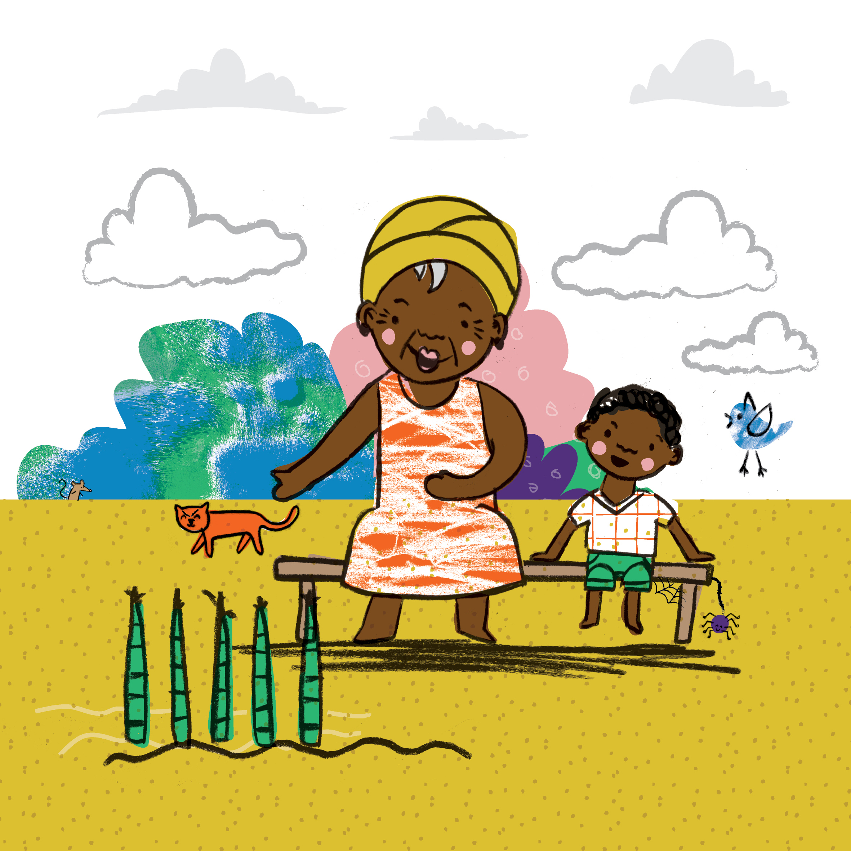

小芽
Sope Martins·Wiehan de Jager·Thokozani Mkhize

Slide 2
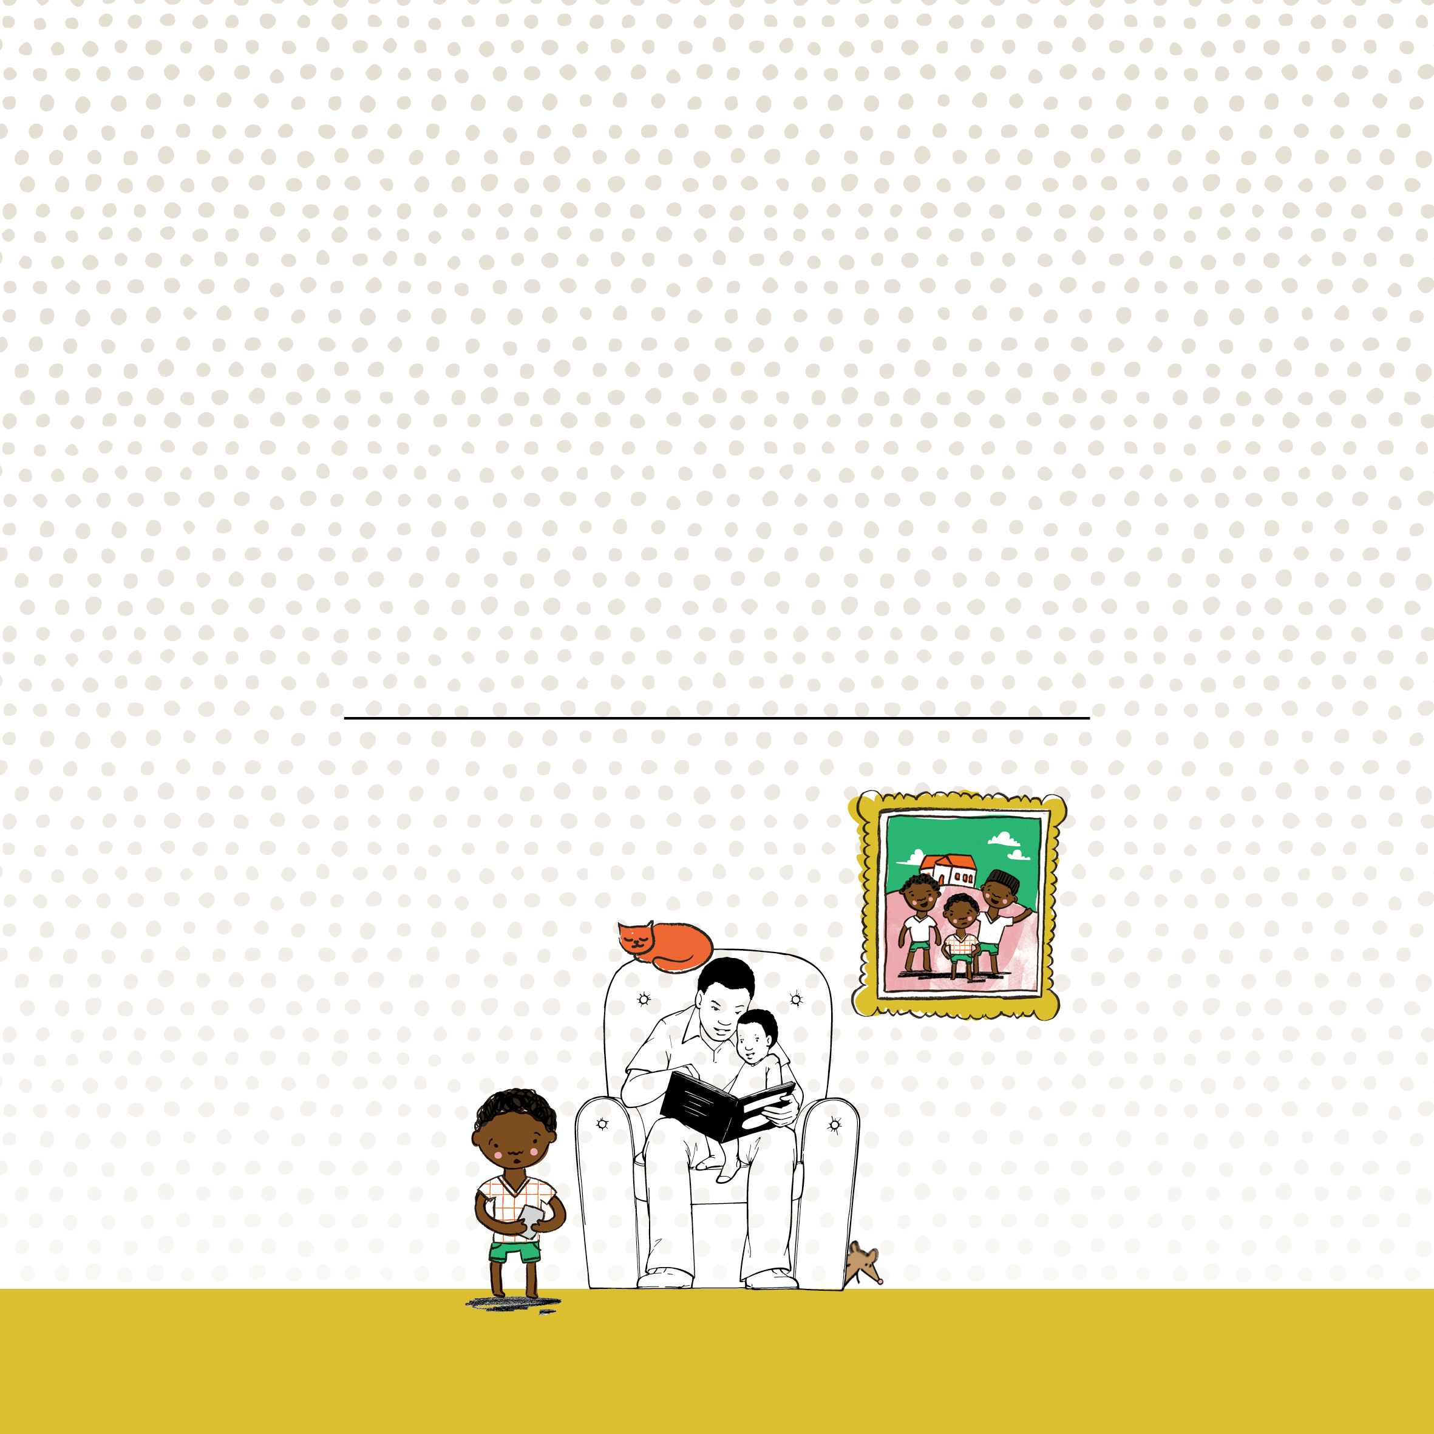
小芽
Sope Martins·Wiehan de Jager·Thokozani Mkhize
这本书属于

Slide 3


Slide 4

小芽
Sope Martins·Wiehan de Jager·Thokozani Mkhize

Slide 5

“我什么时候才能长大呢？”拉约问。

Slide 6
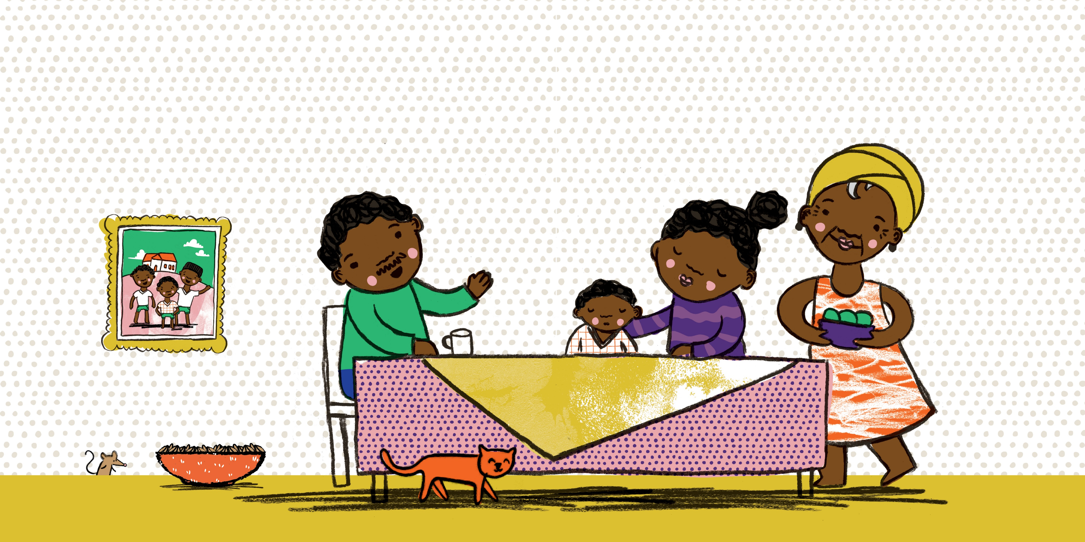
“我不知道。”爸爸回答。
“很快。”妈妈说。
“当你准备好的时候。”奶奶说。

Slide 7
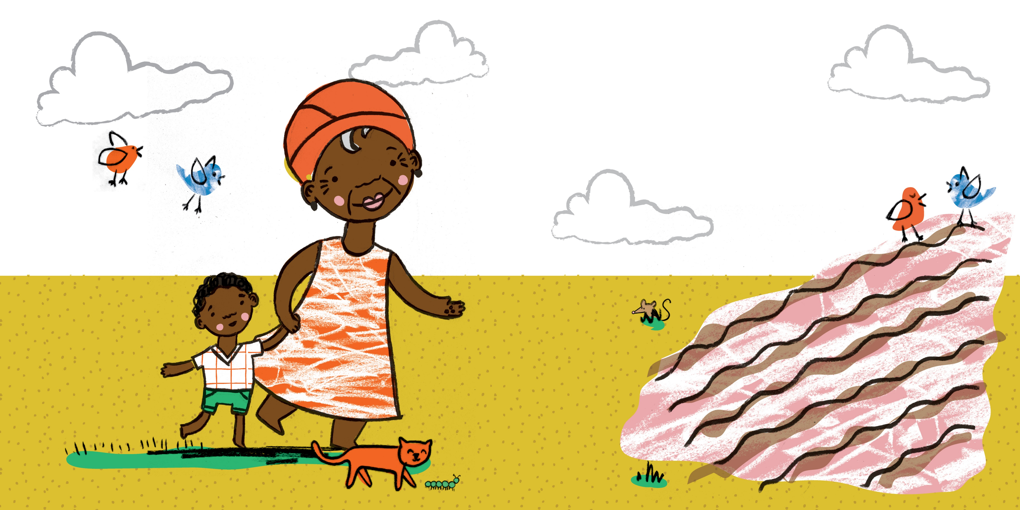
奶奶带拉约去到农场。“让我们种一些种子吧。”

Slide 8
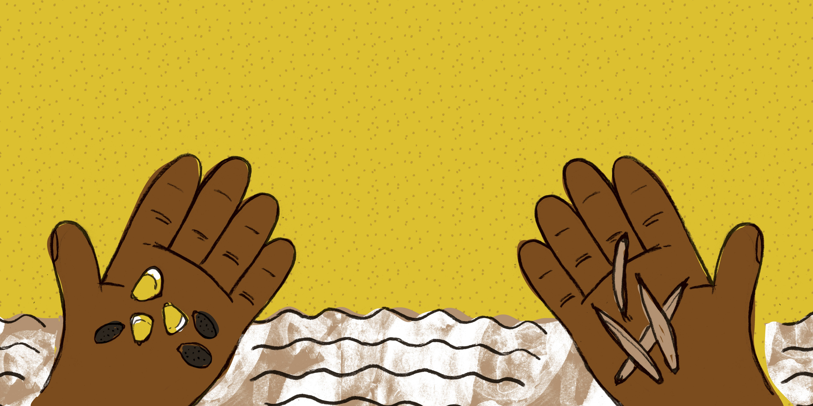
他们在一块地里种上了玉米，
在另一块地里种上了甜瓜。
“这些是什么？” 拉约问。
“竹子，”奶奶回答。

Slide 9
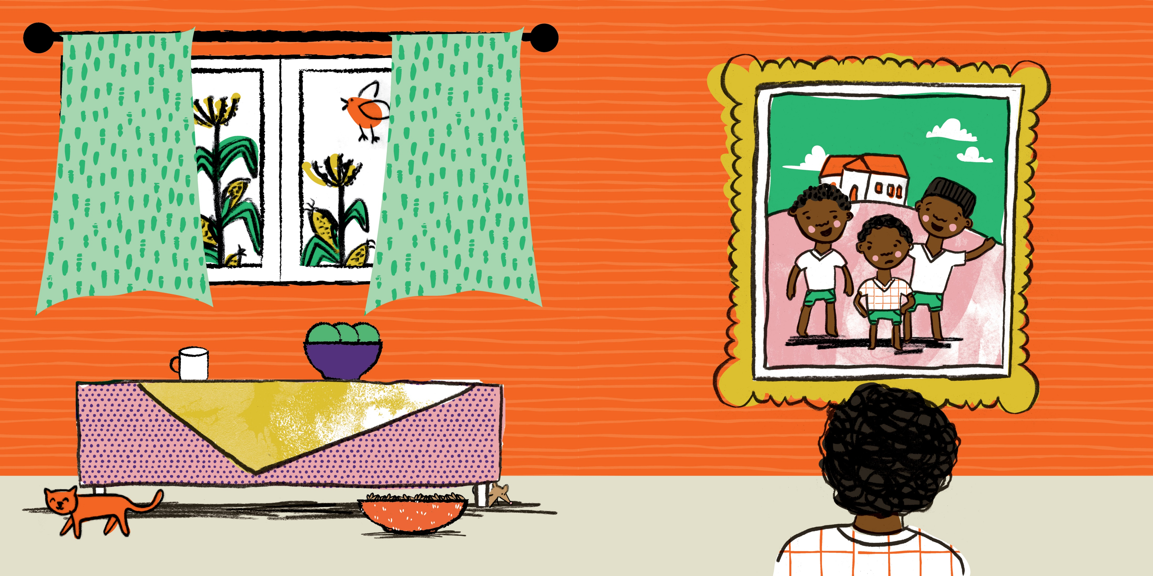

Slide 10
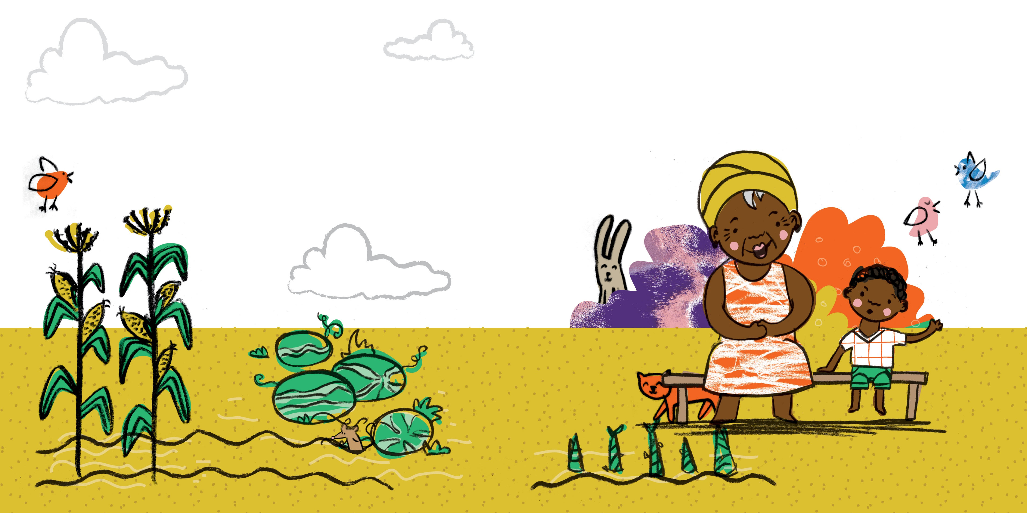
“玉米和甜瓜长得很好，”奶奶说。
“那竹子呢？”拉约问。
“当它们准备好时，它们就会长大。”

Slide 11
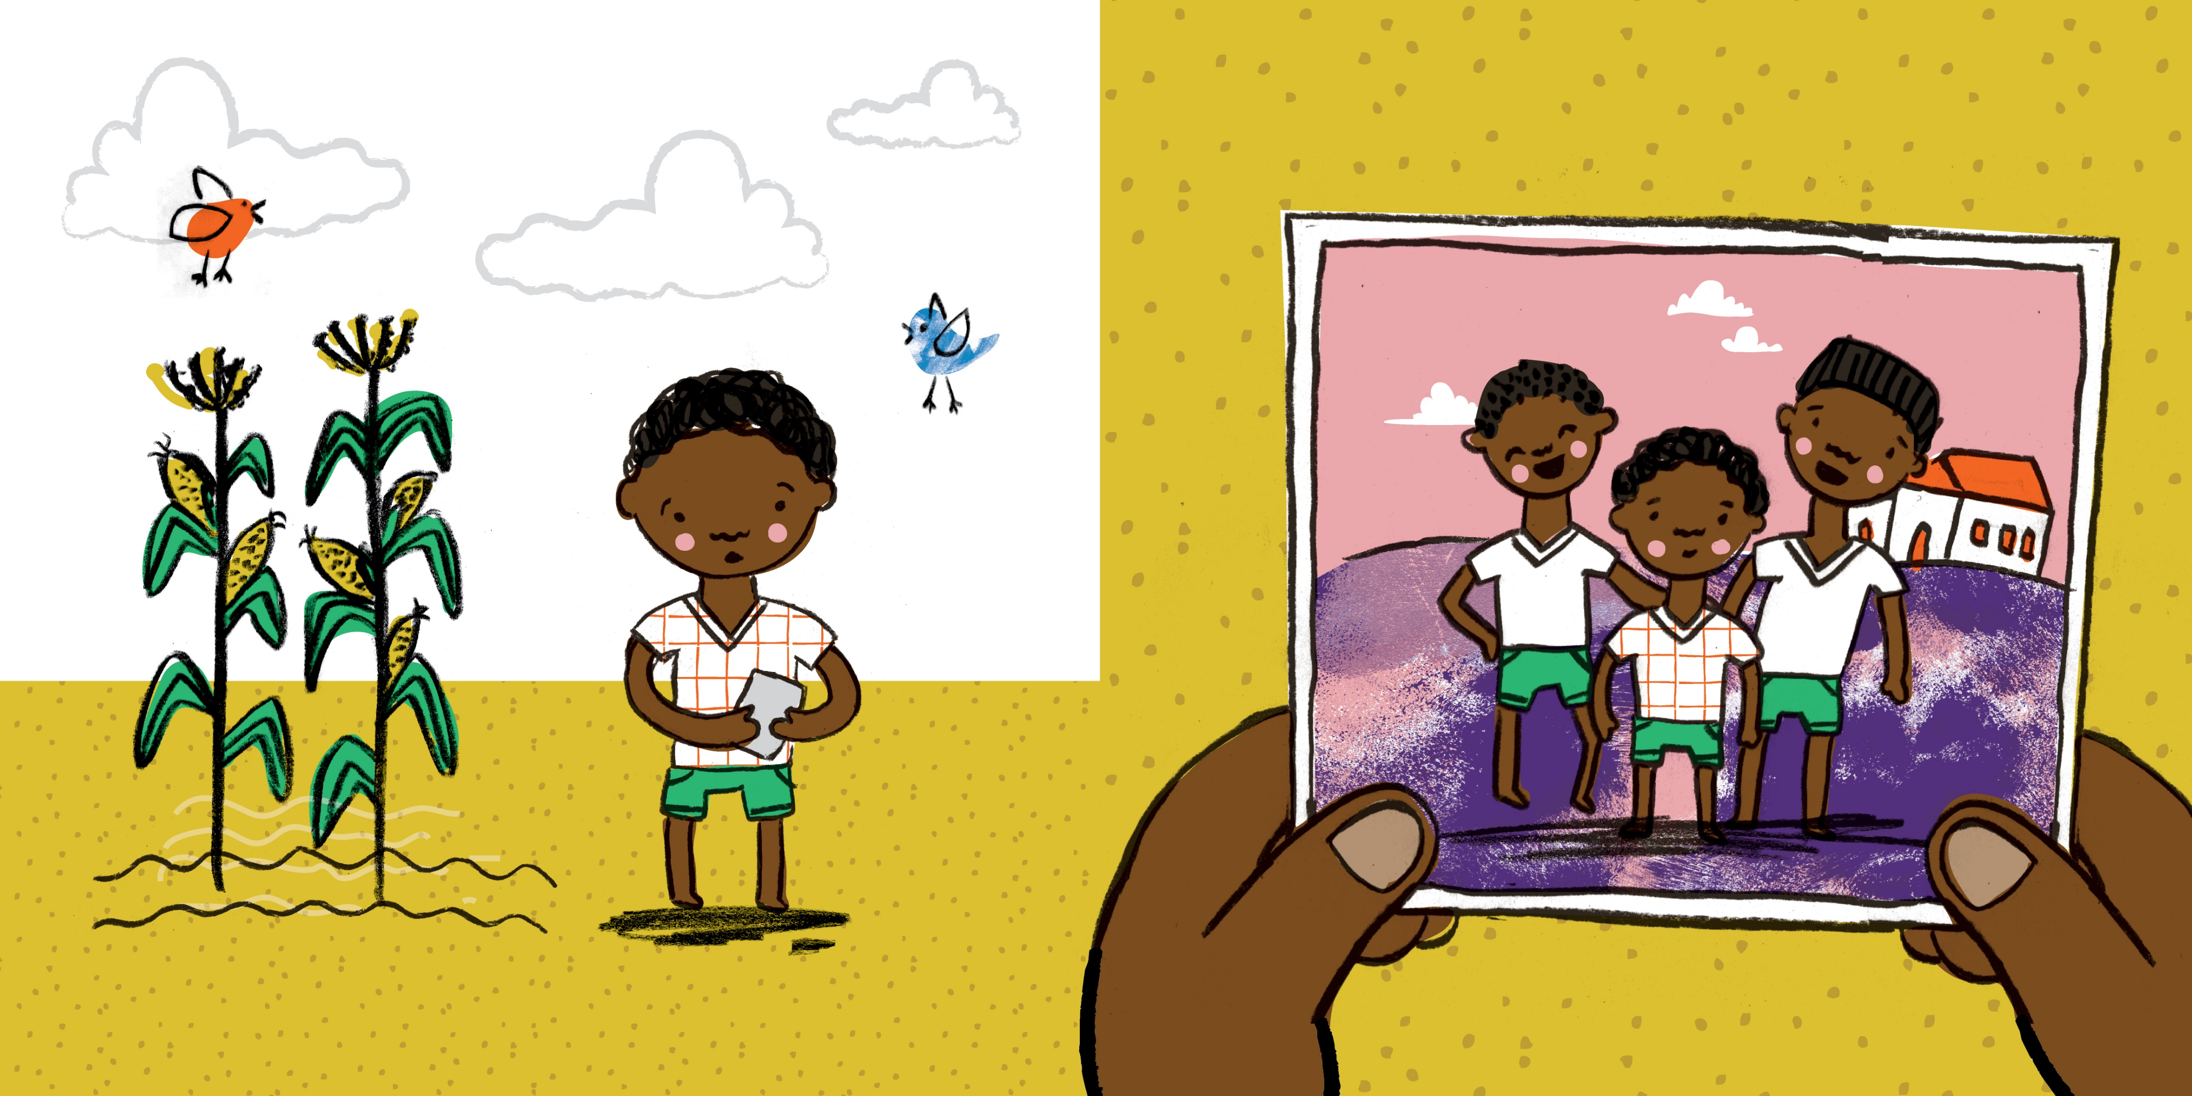

Slide 12
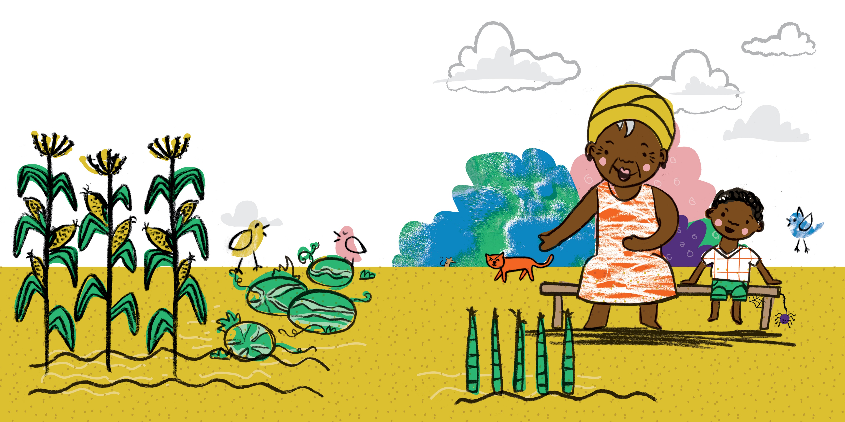
“所有事物都有自己成长的时间。”奶奶说。

Slide 13


Slide 14

“它们长得很好。”奶奶说。

Slide 15


Slide 16
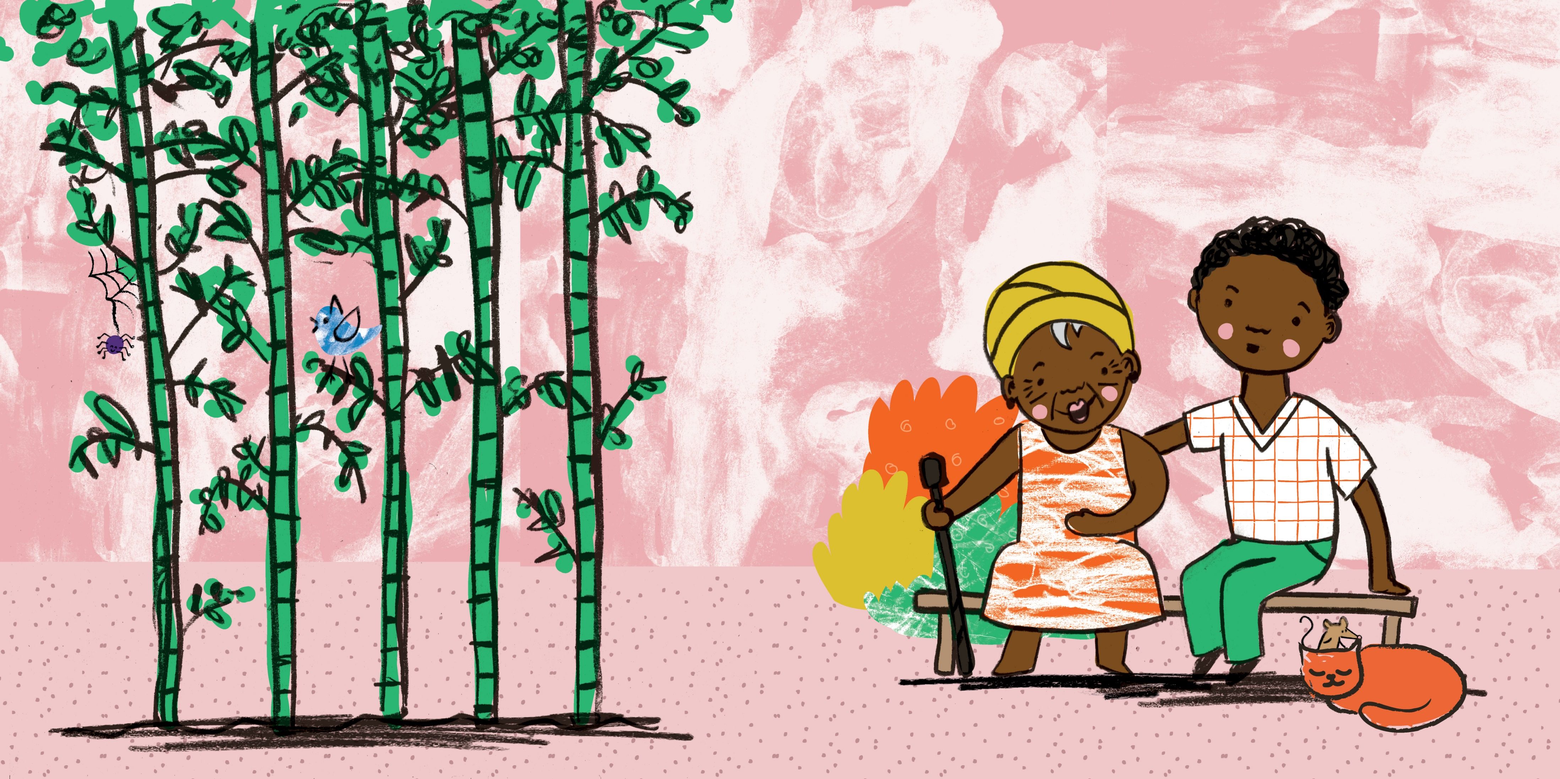
“你也已经长大了。”

Slide 17


